Slide 1
CÔNG TY TNHH CẢNG CONTAINER QUỐC TẾ TÂN CẢNG HẢI PHÒNG
Địa chỉ: Khu Đôn Lương, Thị trấn Cát Hải, Huyện Cát Hải, TP.Hải Phòng, Việt Nam
Điện thoại: +84.225.3765499 Hotline CSKH: 1800 9270
Email: csv@hict.net.vn – mkt@hict.net.vn
1.Tách lô từ Master Bill
Đây là chức năng hỗ trợ User tách lại các đơn hàng nhận cont có EDO thành các đơn hàng nhỏ từ đơn hàng lớn của Hãng tàu
User vào Đăng ký -> Tách lô từ Master Bill
User nhập vào đầy đủ các thông tin trên màn hình , sau đó nhấn vào Danh sách containers
Hệ thống sẽ tìm kiếm và hiển thị kết quả ở lưới bên dưới
Nhấn chọn vào dòng dữ liệu muốn tách lô, nút Tách lô sẽ hiển thị
Khi User nhấn nút Tách lô, màn hình hiển thị, User nhập vào các thông tin như Tên khách hàng, Mã nhận cont, Housebill vào màn hình và nhấn Cập nhật. User cũng có thể chọn Hosuebill trong danh sách HouseBill đã tách trước đó

Slide 2
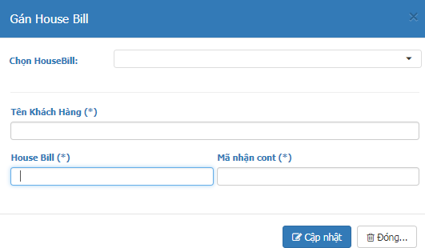
CÔNG TY TNHH CẢNG CONTAINER QUỐC TẾ TÂN CẢNG HẢI PHÒNG
Địa chỉ: Khu Đôn Lương, Thị trấn Cát Hải, Huyện Cát Hải, TP.Hải Phòng, Việt Nam
Điện thoại: +84.225.3765499 Hotline CSKH: 1800 9270
Email: csv@hict.net.vn – mkt@hict.net.vn
Khi tách bill thành công , giá trị tìm kiếm của MasterBill trên lưới sẽ biến mất, để xem thông tin lô vừa tách User phải vào màn hình Lô theo House Bill
2.Lô theo House Bill
Chức năng hỗ trợ User xem lại các bill đã được tách bởi User, cũng như Sửa, Xóa các bill đã tách (với điều kiện bill đó chưa được đăng ký trên Eport) User vào Đăng ký -> Lô theo House Bill
Chọn Từ ngày… Đến ngày, nhấn Truy Vấn
Danh sách các Bill được tách trong khoảng thời gian truy vấn được hiện ra

Slide 3
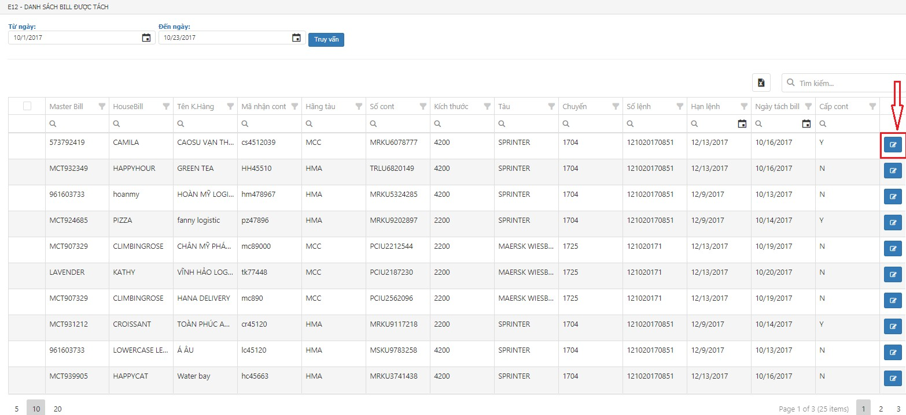
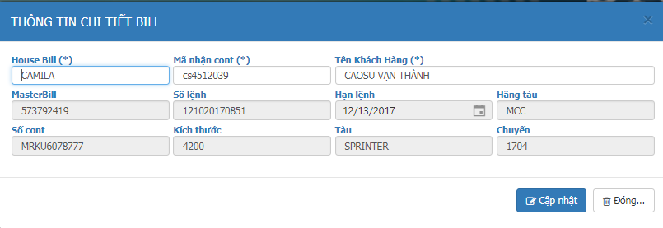
CÔNG TY TNHH CẢNG CONTAINER QUỐC TẾ TÂN CẢNG HẢI PHÒNG
Địa chỉ: Khu Đôn Lương, Thị trấn Cát Hải, Huyện Cát Hải, TP.Hải Phòng, Việt Nam
Điện thoại: +84.225.3765499 Hotline CSKH: 1800 9270
Email: csv@hict.net.vn – mkt@hict.net.vn
Nhấn vào Biểu tượng Xem chi tiết cuối mỗi dòng để xem thông tin chi tiết của mỗi Bill
2.1 Sửa thông tin Lô theo HouseBill
Màn hình Thông tin chi tiết Bill hiển thị, User có thể thay đổi thông tin Bill rồi nhấn Cập nhật (nếu không muốn thay đổi thông tin Bill thì nhấn Đóng)
2.2 Xóa thông tin Lô theo HouseBill
Để xóa HouseBill, từ màn hình Danh sách Bill được tách, User chọn Bill muốn
xóa, sao đó nhấn vào nút Xóa cont khỏi House Bill (Lưu ý rằng: nút Xóa chỉ hiển thị khi User nhấn chọn vào ít nhất 1 dòng trong danh sách)

Slide 4
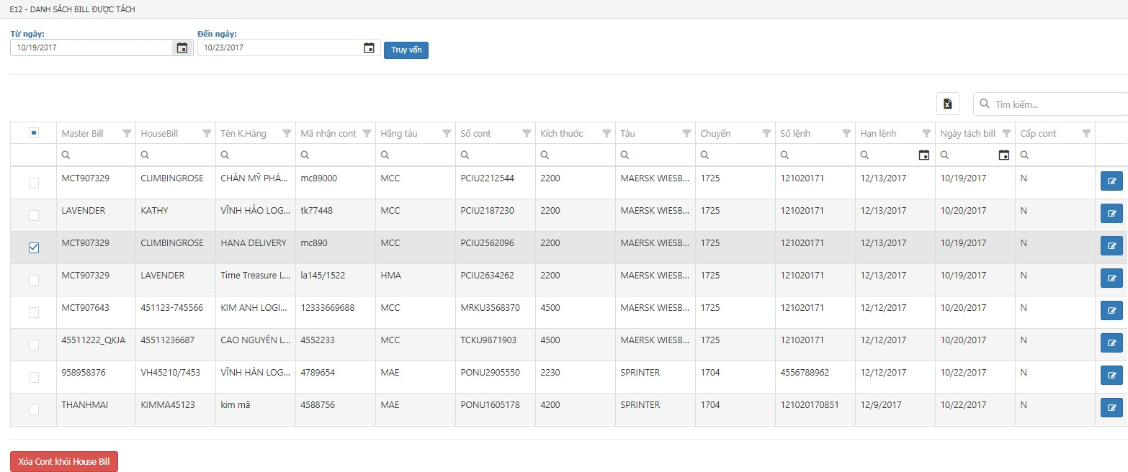
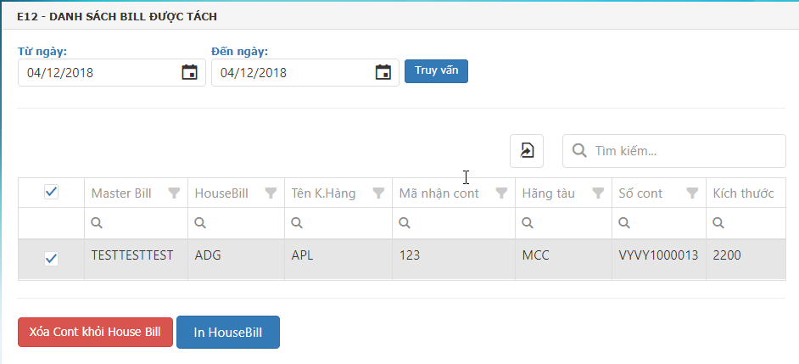
CÔNG TY TNHH CẢNG CONTAINER QUỐC TẾ TÂN CẢNG HẢI PHÒNG
Địa chỉ: Khu Đôn Lương, Thị trấn Cát Hải, Huyện Cát Hải, TP.Hải Phòng, Việt Nam
Điện thoại: +84.225.3765499 Hotline CSKH: 1800 9270
Email: csv@hict.net.vn – mkt@hict.net.vn
2.3 In HouseBill
Để in HouseBill, từ màn hình Danh sách Bill được tách, User chọn Bill muốn
in sau đó nhấn nút In HouseBill, chọn chức năng print the report và bấm nút lệnh In.

Slide 5
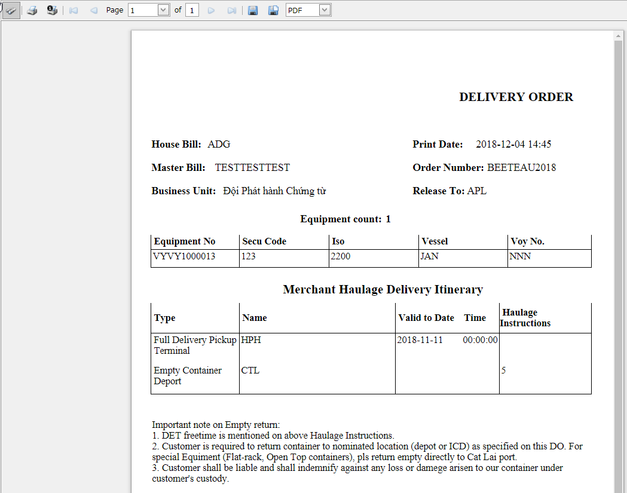
CÔNG TY TNHH CẢNG CONTAINER QUỐC TẾ TÂN CẢNG HẢI PHÒNG
Địa chỉ: Khu Đôn Lương, Thị trấn Cát Hải, Huyện Cát Hải, TP.Hải Phòng, Việt Nam
Điện thoại: +84.225.3765499 Hotline CSKH: 1800 9270
Email: csv@hict.net.vn – mkt@hict.net.vn

